Slide 1
Развитие проекта «Экспедиции Беринга. Оса»
2010 - 2020

Slide 2
Оса - место рождения самого протяженного туристического маршрута
Notes:
Идея зародилась в июне 2010 года, во время открытия памятного знака, посвященного пребыванию в Осе участников Великой Камчатской экспедиции.
Участники историко-краеведческого клуба «Берег Беринга» нашли в архивных документах письмо Витуса Беринга, отправленное из Осы бургомистру своего родного города Хорсенс. В письме командор отказывался от родительского наследства в пользу бедных и малоимущих датского города.
Ученики Осинской школы № 1 пригласили на церемонию открытия памятного знака своего земляка издателя Ильдара Маматова и писателя Александра Кердана - автора романа о Витусе Беринге «Крест командора».
За время развития проекта в городах Пермского края проведена углубленная научно-практическая работа по созданию тематических туристских маршрутов.
Один из главных итогов проекта - создание, формирование и развитие общественных инициативных групп граждан. Именно активные горожане реализуют проект, генерируя новые идеи, создают новые туристские объекты, информируют общественность об истории и настоящем своих городов.
В развитии проекта в Пермском крае активное участие и поддержку оказали сотрудники Министерства туризма и молодежной политики Пермского края, администраций муниципалитетов, руководители и сотрудники Туристско-информационного центра (ТИЦ) «Пермь Великая» в Перми, Кунгуре, Соликамск, туроператоры, сотрудники музеев, библиотек и архивов, гостиниц, кафе и ресторанов, преподаватели и студенты ВУЗов, СМИ Перми и Пермского края.

Slide 3
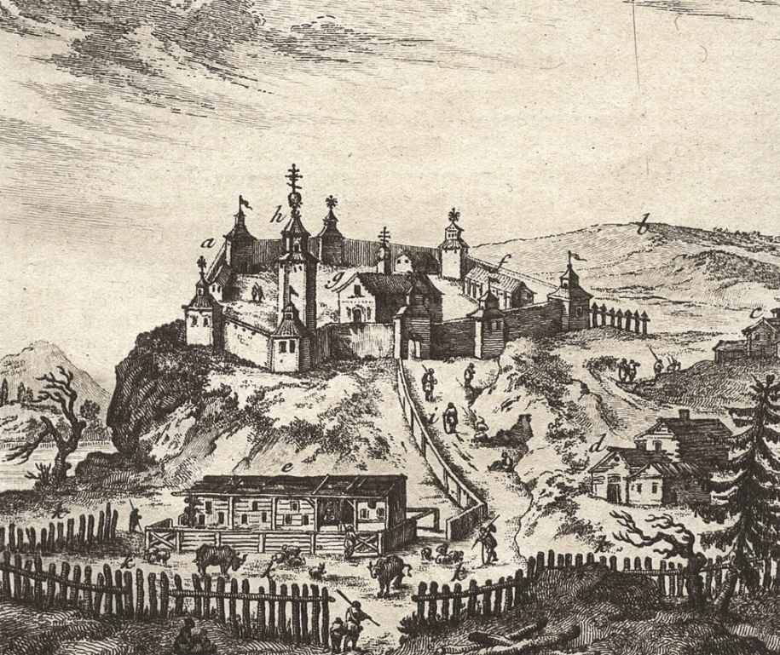
Оса
Достопримечательности и объекты показа
Краеведческий музей. Музей природы. Ротонда. Скульптура «Книга». Памятный знак «Вторая Камчатская экспедиция». Музей часов. Выставочный зал «Осиное гнездо».
Сквер Витуса Беринга
Notes:
Оса (1591 г.)
Исторический город Оса основан в 1591 году. Участники Второй Камчатской экспедиции на 6 речных судах из Твери через Казань, по Волге и Каме, прибыли в Осу 19 сентября 1733 года. Основные отряды находились здесь 44 дня до установления санного пути. Местные жители изготовили 300 саней-розвальней для продолжения движения экспедиции по зимней дороге через Кунгур, Екатеринбург на Тобольск.
Позже, 20–21 декабря, через Осу проследовал Академический отряд Великой Северной экспедиции, организованный Петербургской академией наук. В Осе останавливались профессор истории Герхард Миллер, профессор естественной истории и этнографии Иоганн Гмелин, студент Славяно-греко-латинской академии Степан Крашенинников. В путевом дневнике Гмелин записал: «При слободе Осси есть город Осса, но место, которого должно быть, совсем маленькое». Любопытно, что автор называл город весьма своеобразно – «Осса». То ли так он воспринимал это слово на слух, то ли воспроизводил его на немецкий манер.
Достопримечательности и объекты показа
Музейный холм. Скульптура «Книга». Верстовой столб XVIII века. Фрагмент крепостной стены. Краеведческий музей. Музей Природы. Братья Калуженины (горельеф). Ротонда. Памятный знак на берегу Камы в честь пребывания в городе Второй Камчатской экспедиции. Музей часов. Выставочный зал «Осиное гнездо». Памятный знак участникам Второй Камчатской экспедиции. Сквер Витуса Беринга: воссозданный макет речного судна Второй Камчатской экспедиции, копия пушки, изготовленной для экспедиции, деревья из соликамского ботанического сада Демидова. Сибирский тракт.
Опыт развития проекта в г.Осе (Пермский край)
Фильмы об Осе в сериалах "Витус Беринг" (Дания, канал DR, 2017), "По следам Витуса Беринга" (ТК "Звезда", 2020).
Музейная экспозиция "Витус Беринг - Оса: на пути к великим открытиям".
Ежегодный фестиваль экстремальных водных видов спорта "Оса - Акватория Беринга" (с 2016 г.).
Сквер Витуса Беринга, мемориальный камень памяти офицеров Второй Камчатской экспедиции.
Памятный знак участникам Второй Камчатской экспедиции
Маршруты, квест и аудиогиды "Оса. Камчатские экспедиции", «Сквер Беринга», «Оса на Сибирском тракте»
Научно-практические конференции, круглые столы, мастер-классы.
Арт-форум "Маршрутами Великой Северной экспедиции" (2018).
Спектакль для дошкольников "Витус Беринг в Осе" (д\с "Золотой Петушок".
Книги, брошюры, буклеты, материалы в региональных и федеральных СМИ по теме.
Социологические опросы школьников (2016 и 2019 г.г.)
Приезд и встречи с жителями Осы потомков Витуса Беринга - М.Т.Беринга с кадетами г.Бийска и Йоахима Руфа (Германия) Михаила Чирикова.
Проекты жителей г.Осы - участники и лауреаты в региональных и федеральных выставках и конкурсах.
Межмуниципальное сотрудничество: передача копий пушек экспедиции и бронзового бюста Витуса Беринга в музеи городов Урала, Сибири и Камчатки.
Международное сотрудничество с Данией: организация приезда Посла Королевства Дания (2013), театра "Витус Беринг" (2014), ученого-археолога Орла Мадсэн (2017), ученого, писателя Мортэна Хана-Педерсона (2019).
Проект народной дипломатии и городов побратимов Оса и Хорсенс (Дания)

Slide 4
1733
* Участники Второй Камчатской экспедиции на 6 речных судах из Твери через Казань, по Волге и Каме, прибыли в Осу 19 сентября 1733 года.
* Основные отряды находились здесь 44 дня до установления санного пути.
* Местные жители изготовили 300 саней-розвальней для продолжения движения экспедиции по зимней дороге через Кунгур, Екатеринбург на Тобольск.

Slide 5
2010 - 2020
* Книги, брошюры, буклеты, материалы в региональных и федеральных СМИ по теме.
* Научно-практические конференции, круглые столы, мастер-классы
* Межмуниципальное сотрудничество: передача копий пушек экспедиции и бронзового бюста Витуса Беринга в музеи городов Урала, Сибири и Камчатки.
* Проекты жителей - участники и лауреаты в региональных и федеральных выставках и конкурсах.
* Спектакль для дошкольников "Витус Беринг в Осе" (д\с "Золотой Петушок".

Slide 6
Международное сотрудничество с Данией
2013, приезда Посла Королевства Дания
2014, спектакль театра «Витус Беринг»
2017, приезд ученого-археолога Орла Мадсэн
2019, открытая лекция ученого, писателя Мортэна Хана-Педерсона

Slide 7
2012
Музейная экспозиция
"Витус Беринг - Оса:
на пути к великим открытиям"

Slide 8
2016
* Экспедиция «За пушкой Беринга» (Оса – Каменск-Уральский – Екатеринбург – Кунгур - Соликамск
* Ежегодный фестиваль экстремальных водных видов спорта «Оса - Акватория Беринга»

Slide 9
2017
Экспедиции по маршрутам Беринга
Урал (Оса – Каменск -Уральский – Тюмень – Тобольск – Ирбит )
Каматка
Сибирь (Новосибирск, Томск, Кемерово, Новокузнецк, Барнаул, Бийск. Новосибирск)
Сквер Витуса Беринга
Арт-объект "Экспедиции Беринга в Осе»
Приезд и встречи с жителями Осы потомков Витуса Беринга - М.Т.Беринга с кадетами г.Бийска и Йоахима Руфа (Германия),
Михаила Чирикова.

Slide 10
2018
Арт-форум "Маршрутами Великой Северной экспедиции"
* Установка мемориальная плита памяти офицеров Второй Камчатской экспедиции
* Создание маршрутов, квестов и аудиогидов:
Оса. Камчатские экспедиции
Сквер Беринга

Slide 11
Фильмы об Осе
"Витус Беринг"
Дания, канал DR-1, 2017
"По следам Витуса Беринга"
ТК "Звезда", 2020
«Оса. Попробуй пермское!», 2021
Notes:
* Фильмы:
«По следам Витуса Беринга. Путь командора» (2020). Фильм второй. Телеканал "Звезда", исполнительный продюсер И.Маматов.
«Пробуй пермское. Оса" (2021)
* Ролики на канале YouTube
Академический лагерь – 2021
Фрагмент экскурсии в краеведческом музее, экспозиция «Экспедиции Беринга – Оса: на пути к великим открытиям»
Фрагмент квеста «Оса. По следам Беринга»
«Кухня Беринга»: фрагмент № 1, фрагмент №2
«Оса – Акватория Беринга»

Slide 12
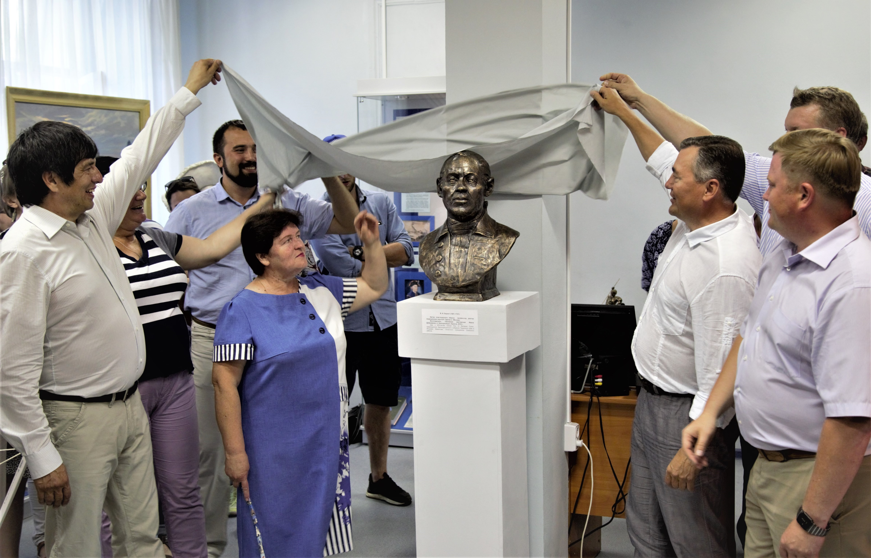
Экспедиции Беринга в Осе
2010 – 2020
Notes:
Опыт развития проекта в г.Осе (Пермский край)
Фильмы об Осе в сериалах "Витус Беринг" (Дания, канал DR, 2017), "По следам Витуса Беринга" (ТК "Звезда", 2020).
Музейная экспозиция "Витус Беринг - Оса: на пути к великим открытиям".
Ежегодный фестиваль экстремальных водных видов спорта "Оса - Акватория Беринга" (с 2016 г.).
Сквер Витуса Беринга, мемориальный камень памяти офицеров Второй Камчатской экспедиции.
Арт-объекта "Экспедиции Беринга в Осе".
Маршрут, квест и аудиогиды "Оса. Камчатские экспедиции", «Сквер Беринга».
Научно-практические конференции, круглые столы, мастер-классы.
Арт-форум "Маршрутами Великой Северной экспедиции" (2018).
Спектакль для дошкольников "Витус Беринг в Осе" (д\с "Золотой Петушок".
Книги, брошюры, буклеты, материалы в региональных и федеральных СМИ по теме.
Социологические опросы школьников (2016 и 2019 г.г.)
Приезд и встречи с жителями Осы потомков Витуса Беринга - М.Т.Беринга с кадетами г.Бийска и Йоахима Руфа (Германия) Михаила Чирикова.
Проекты жителей г.Осы - участники и лауреаты в региональных и федеральных выставках и конкурсах.
Межмуниципальное сотрудничество: передача копий пушек экспедиции и бронзового бюста Витуса Беринга в музеи городов Урала, Сибири и Камчатки.
Международное сотрудничество с Данией: организация приезда Посла Королевства Дания (2013), театра "Витус Беринг" (2014), ученого-археолога Орла Мадсэн (2017), ученого, писателя Мортэна Хана-Педерсона (2019).
Проект народной дипломатии и городов побратимов Оса и Хорсенс (Дания)
Установка мемориальной плиты памяти ученых Академического отряда Второй Камчасткой экспедиции (июнь, 2021)
Установка памятного знака памяти пребывания Витуса Беринга в Осе (август, 2021)

